Slide 1
10·1 全局时间介绍
时钟会偏移(difting)需要某种程度的全局时间(global time)或全局排序的协议。全局时间用来给进程和数据提供时间戳。
系统只有在决定事件的相对次序的时候才关心时间。 "人类"时间的时钟叫做物理时钟 ，只涉及相对时间和保持逻辑一致性的时钟叫做逻辑时钟。

Slide 2
10·2 物理时钟
物理时钟用来在分布式系统中传递一定意义上的“人类”时间，它们是计算机系统的手表。“手表”服务是一种时间服务，可以通过集中方式或分布方式实现。它有责任为系统内的进程和服务提供某种程度的全局同步时间。
如何获取准确的物理时间值。
对分布式系统中的物理时间加以同步。
集中式的算法。
分布式算法实现。

Slide 3
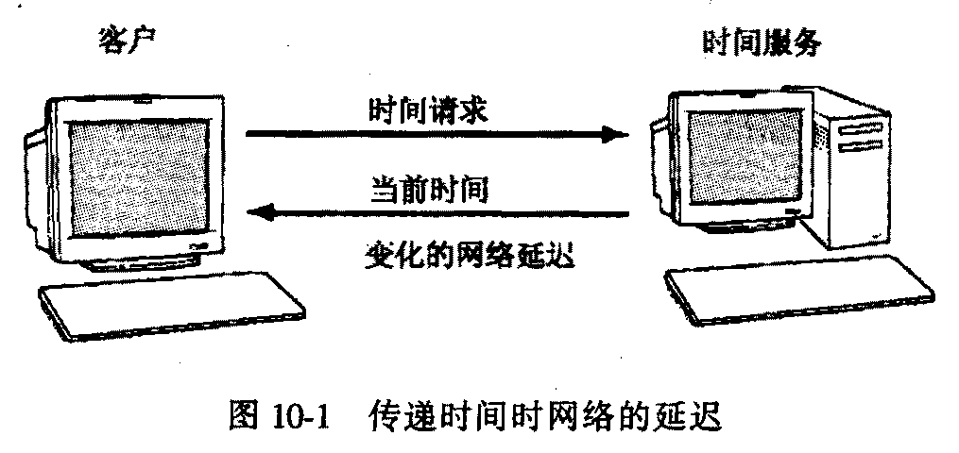
10·2·1获得准确的物理时间
1.世界标准时间协调 (universal time coordinator, UTC)
位于科罗拉多Ft.Collins的WWV短波广播电台
地球观测卫星 (Geostationary Operational Environmental，GEOS)
2.全球移动通信系统 (global system for mobile communications，GSM)

Slide 4
10·2·2 物理时间的同步
时钟偏移 (clock skew)定义为两个时钟之间因为偏移而产生的时间上的差异。分布式系统物理时钟服务定义了一个系统中所允许的时钟偏移的最大值。只要两个时钟之间的差值小于最大时钟偏移量，就可以认为时间服务保持了同步。

Slide 5
获取时钟差值
1·读取数值所需要的信息必须经网络传递至B。
2·必须读取B的时钟值。
3·B的时钟值传递回地点A。
4·调整B的时钟值以反映在网络上传输所花费的时间。
5·B的时钟值与A的时钟值相比较。

Slide 6
计算机时钟的实现
1·石英晶体。
2·计数寄存器。
3·常数寄存器。
4·固定起始日期。
5·固定起始时间。
6·滴答计数器。

Slide 7
10·2·3 集中式物理时间服务
分布式操作系统中的集中式物理时间服务可以设计成两种工作方式:基于广播的，或者是请求驱动的。从我们学过的集中式方法来看，集中式时间服务器是分布式系统中故障的关键点，同时服务器周围的流量会增加。规模也是利用集中式方法的一个限制因素，但对小规模的分布式系统来讲，集中式的解决方案可能非常成功。我们现在研究这两种工作方式及其相应的问题。

Slide 8
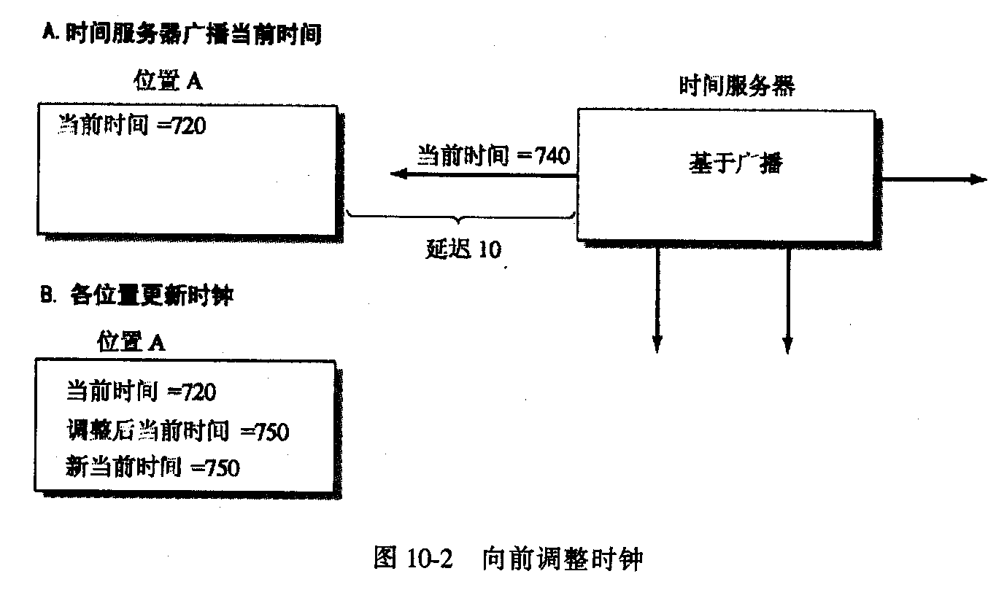
基于广播的方式
在基于广播的集中式物理时间服务实现方式中，时间服务阶段性地向分布式系统中的成员广播当前时间。可以采用两种方法接收所广播的时间。第一种方法，各成员考虑了网络传输时间造成的延迟后，与接收到的广播时间相比较来估算它们的时钟，并随之调整自己的本地时钟，但它们不会将时钟设定为更早的时间。这种方法将导致以下两种情景。
如果给定成员的时钟比时间服务器的时间快，成员将放慢它的时钟以使得它逐渐接近 正确的时间。时钟不能拨回，因为反映当前时间的事件已经发生了。
如果成员的时钟慢于时间服务器的时间，该成员向前拨动时钟，如图10-2所示。替代的处理方法包括逐渐加快时钟。

Slide 9
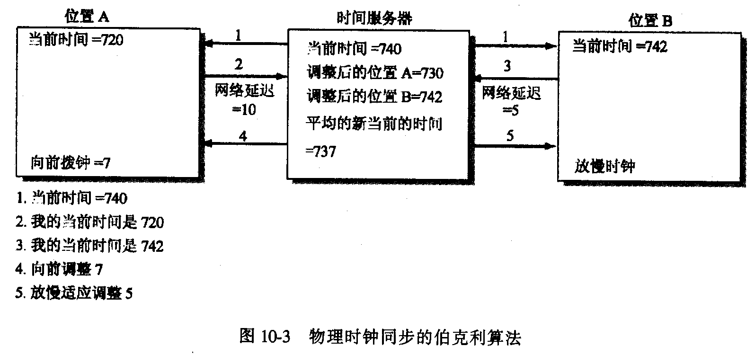
伯克利 (Berkeley)算法
伯克利算法由Gusella和Zatti提出[GuZa89]。它之所以称为伯克利算法是因为它用于Berkeley UNIX4·3系统中实现时钟的同步。它不需要时间服务器去访问UTC。与第一种方法非常相似，集中式时钟服务器阶段性地广播当前时间。此算法包含以下步骤：
1·各成员接收到广播时间时，将各自的当前时间值发送到集中式时间服务器。
2·时间服务器根据一个独立地反映各成员平均网络延迟的常数值调整从系统成员那里接收到的时间消息，该常数值是事先定义好的。
3·调整后的时间如果和其他时司之间的差值超过了一个事先定义的常数。则它将被忽略不计。将忽略的时间值认为是由于系统中的故障而导致的，并认为是不准确的。
4·计算剩下的时间值同时间服务器中的时钟值的平均值，并认为这个平均值是当前时间。
5·时间服务器计算各成员所需要的调整量，并将此调整量发送至各成员。
6·各成员调整各自的时钟。同样，走得快的时钟不能回拨，所以这样的地点就需要拨慢它们的时钟。

Slide 10
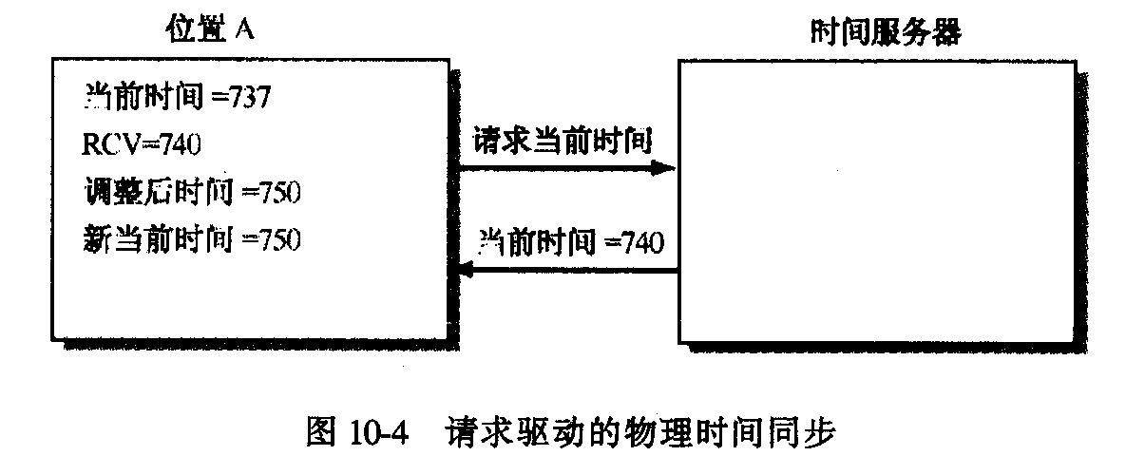
请求驱动方式
请求驱动的方法最早由Cristian提出 [Cri89]。在集中式物理时间服务的请求驱动实现中，每个成员向时间服务器发出一个要求当前时间的请求。

Slide 11
请求驱动步骤
1·一个成员向时间服务器发出一个请求当前时间的消息。
2·时间服务器返回它的当前时间值。
3·成员计算它自己的时钟与从时间服务器返回的时间之间的差值，这差值就是调整时间。注意这种实现方法将经历网络延迟和中断延迟。中断延迟在时间服务中出现，包含了两个值:第一个值是要求时间服务器产生一个中断的平均时间，表示到达了一个消息;第二个值是服务器响应请求所需要的时间。
4·如果这个调整时间大于预先定义的阀值，则认为它是不准确的，它的产生可能是因为额外的网络延迟的关系。不准确的值将被忽略不计。
5·如果数值被认为是准确的，成员随之调整自己的时钟。同样，走得快的时钟不能回拨， 所以这样的地点就需要拨慢它们的时钟。

Slide 12
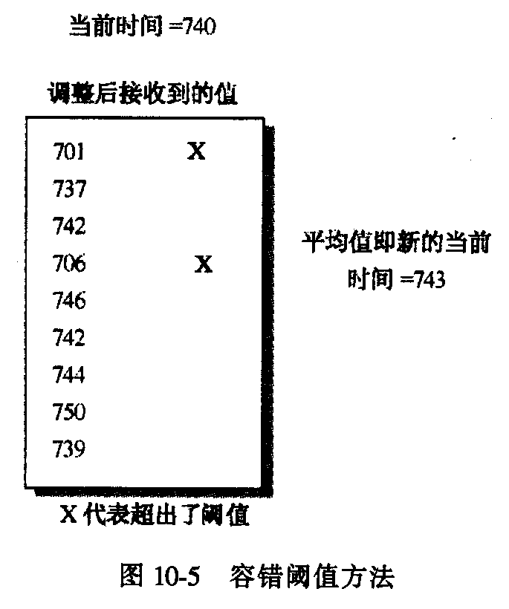
10.2.4 分布式物理时间服务
实现物理时间服务的分布式方法要求每个位置的成员以预先定义的时司间隔广播各自的当前时间。因为时钟总是会偏移，所以不能指望广播的消息会精确地在同一时间发生。某一位置的成员广播了它的时间后，就启动了一个计时器，然后开始收集它所接收到的时间消息。每个到达的时间消息以本地的当前时间标识，这个过程持续到计时结束为止。计时结束的时候，每个消息均调整为反映了从消息源到本地的网络延迟时间的信息。此时成员以以下方式中的一种来计算时间的平均值。

Slide 13
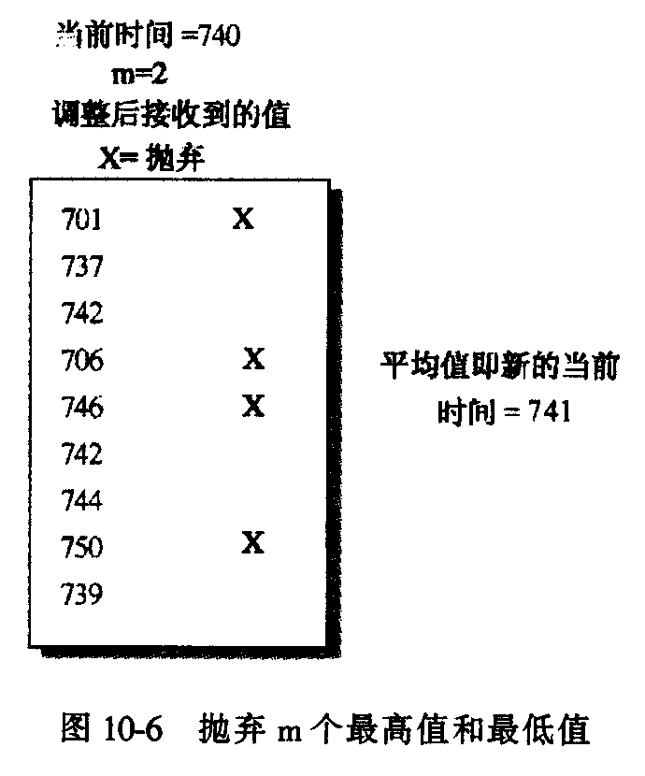
时钟更新
计算所有消息的平均值。此平均值可作为当前时间。这种方法会导致错误的结果，因 为有些消息可能因为发生了网络延迟或重发而不准确。
将每个值与错误估计阀值比较。错误估计阈值表示了一次单一传输中可能发生的最大网络延迟。任何超出阂值的值将被认为是错误的并被抛弃。计算余下数值的平均值，此平均值可作为当前时间，如图10-5所示。
抛弃最高的x个值和最低的x个值，然后取平均值。这个方法有点像为体操或花样滑 冰打分。其中，最高的m个值和最低的m个值被认为是错误的并被抛弃。计算余下数值的平均值，此平均值可作为当前时间，如图10-6所示。

Slide 14
10.3 网络时间协议
网络时间协议 (Network Time Protocol, NTP)第3版的有关信息可以在RFC 1305 [Mil92]中找到。NTP设计成在大型分布式系统中运行，允许系统间的连接从慢速的调制解调器直到 能的最快的连接。它广泛采用于Internet。早在1991年，在北美、英国和挪威的Internet上已经有大约30个一级NTP服务器和超过2000个二级NTP服务器 [MIL91a]。第3版的出现更好地容纳了当今Internet所使用的高速网络。它向下兼容旧版本的NTP，但极力推荐新版本提供更高的准确性。它可以达到1到50微秒之内的准确性。尽管将它设计成在Internet的IP和UDP的顶层执行，但它也很容易被其他网络传输协议所采用，以致通常认为它是一个 立的协议。10·3·1节定义了NTP的体系结构。10·3·2节定义了NTP的目标。10·3·3节描述了NTP服务模式。最后，10·3·4节描述了简单网络时间协议 (Simple Network Time Protocol, SNTP)。

Slide 15
10·3·1 NTP体系结构
为了适Internet上巨大的数量的计算机系统，NTP体系结构组织成层次状的树型结构。NTP结构一定要是树状的，所以没有回路。整个体系结构中有多棵树，每棵树的父结点都是个一级服务器。一级服务器直接与UTC时间源相连接。NTP的目的是将时间从这些一级服务器传达到分布式系统中的二级成员。被二级服务器利用来获取时间信息的那个特定的一级服务器就是一级参考服务器。一级服务器可以有一个利用可靠性较差的方法获取UTC时间的后备服务器。后备服务器是出于容错性目的而设置的，只有当一级服务器崩溃时才发挥作用。二级服务器是以层次方式排列的。NTP利用电话行业的术语来标注不同的层次。每一层次称为一层 (stratum)，如图l0-7所示。父结点代表处于第1层的一级服务器。二级服务器处在第2层到第n层。第2层的成员直接与一级服务器相连接。第3层的成员与第2层的成员同步，依此类推。成员的层次数字越小，它所保持的时间就越准确，因为它与一级源头更近。准确性下降的范围与网络路径和本地时钟的稳定性密切相关。整个层次结构称为一个同步子网。

Slide 16
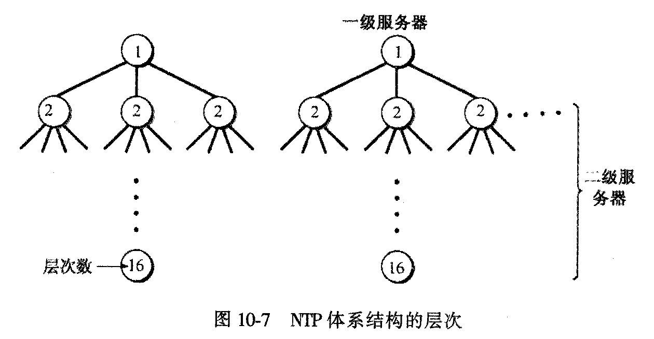
NTP体系结构的层次

Slide 17
10·3·2 NTP设计目标
l·允许准确的UTC同步。
2·即使出现显著的连接上的问题也要保持正常运行。
3·允许保持经常的重新同步。
4·防止恶意的或意外的干扰。

Slide 18
NTP数据格式
NTP时间戳以自住无符号定点数表示。所有时间戳均相对于1991年1月1日0时。时间戳的整数部分是前32位，时间戳的小数部分是后32位。64位的数字足以表示直到2036年的时间。这种表示方法的精确度为300微微秒。选择这种格式允许多种不同精确度的时间表示方法可以方便地转换为特间协议的表示方法 (秒)，转换为其他对间协议也很方便。
协议中的所有数据以二进制补码表示，以定点数运算。可以指定数据为整数或定点数表示方法。利用定点数的表示方法时，"不指定精度和小数点位置。所有数位从左边或者高位开始按照从小到大的次序排列。
1·时钟偏移量。
2·往返的延迟。
3·离差值。

Slide 19
10·3·3 NTP同步模式
NTP服务器可以以三种方式实现同步:组播、C/S模式和对称模式。

Slide 20
组播同步模式
是用在高速局域网上的，它不是操作上最准确的模式，但是对很多应用来讲经证明已经是足够的。组播 (multicast)是发给一部分用户的网络消息。用组播模式操作时，时间服务器会周期性地广播当前时间。然后接收者利用这个时间来调整它们的时钟，把微小的网络延迟时间考虑进去，如10·2·3节中描述的一样。这个算法类似于基于广播的集中式物理时钟同步的第一种方法。网络不支持组播的时候，大多数会利用C/S模式来实现操作。

Slide 21
C/S模式
与10.2·3节中描述的请求驱动的方法有些类似。一个服务器接收系统中成员发出的请求。每一个请求接收到一个带有当前时间的响府。客户端在每一次重启动和此后的周期，性间隔发出请求。间隔是基于客户的要求并由客户决定的，服务器不保留客户的状态信息。整个机制呈现为简单的远过程调用。

Slide 22
对称模式
在要求最高级别的准确度时使用这种模式，它包含了一对交换时间信息的服务器。信息的交换是为了获得两个服务器之间的当前等待信息从而提高准确度。这种方法在层次数相差不超过1的时候表现最好。这种操作模式同C/S模式相比更能体现对等计算模式。

Slide 23
NTP帧格式
NTP帧格式遵守[Mil95]中描述的UDP帧格式。因为UDP是IP的一个客户，这个帧格式也服从IP协议。帧格式包含以下的数据域:
LI(跳秒指示符)
VN(版本号)
模式(MODE)
层次(Stratum)
轮询 (Poll)
精度 (Precision)
根延迟 (Root Delay)
根散布 (Root Dispersion)
参考标识符 (Reference Identifier)
参考时间戳 (Refereence Timestamp)
原发时间戳 (Originate Timestamp)
接收时间戳 (Receive Timstamp)
传输时间戳 (Trmsmit Timestamp)
认证者 (Authenticator)

Slide 24
跳秒 (leap)指示符
LI域即跳秒 (leap)指示符，在帧中占两位，跳秒产生时需要标示。跳秒会不时地产生以保持基于原子钟的时间——UTC与天文时间之间的准确协调。这个数据域可能包含以下的数值和含义:
00:无警告。
01:上一分钟包含61秒。
10:上一分钟包含59秒。
11:报警状态:系统未同步。

Slide 25
NTP 的八个确认测试
1·要求给出的时间戳不能和上次接收到的时间戳一样。这保证了这个消息不是一个消息的副本。
2.要求原发时间戳要与上次接收到的时间戳一样。这个测试保证了时间戳信息是按顺序处理的，而且消息来自正确的年级服务器。
3·要求原发时间戳与接收时间戳不为零。零时间戳代表时间服务器是不可达的或者没有达到同步。
4·要求计算得到的网络延迟必须处于允许的范围之内。
5·要求认证机制被禁止或者消息已经通过了认证测试。
6·要求对等的时钟已经达到同步。
7·保证时钟将不会与更高层次的时钟同步。
8·要求一个合理的包延迟与散布值。

Slide 26
1·3·4 简单网络时间协议
简单网络时间协议 (SNTP)是NTP的一个修改版本，在不要求很高的性能时可采用SNTP。SNTP可以在所有NTP指定的模式中操作。这个协议实际上不是一个新的协议，而是怎样简化对NTP服务器访问的说明。尽管是简化的，它仍然可以在微秒级上保持准确性。有关简单网络时间协议 (SNTP)的信息可以在RFC1769[Mil95]中找到。
这个协议的操作包括无状态的远过程调用。它严格要求处于SNTP客户位置的成员一定要处在子网中的最高层次。SNTP客户不能用来与其他NTP或者SNTP的客户同步。尽管操作模式和数据格式都与NTP中的一样，SNTP服务器不提供容错性和冗余性能的实现。因为缺少冗余性，所以极力推荐SNTP服务器作为外部同步源的连接点，例如一个可靠的UTC广播时钟。这种情况下，SNTP服务器将处于第1层。因为SNTP不允许身份验证，服务器必须为客户所知。

Slide 27
10.4 逻辑时钟
因为精确地校正时钟很难，在分布式系统中利用物理时钟惟一地将事件排序也很困难。正因为如此，人们思考是否可以用别的万法来将事件排序。在这一节中，我们要学习在分布式系统中利用逻辑时钟来获得一个惟一的事件顺序。逻辑时钟的实质建立在Lamport[Lam78]提出的超前关系上。我们在10·4·1节中研究这种关系。10·4.2节研究这种关系在逻辑顺序中的运用。10.4·3节中有一个使用逻辑时钟来获得总体排序的算法。

Slide 28
10·4·1超前关系
Lamport[Lam87]首先描述了超前关系(Happen-Before Relationship)。如果事件a在事件b之前发生，这样的关系表示为a>b。在经典的论文中，有如下关于事件次序的重要观察结果。
如果两个事件a和b在同一个进程中发生，它们之间的次序是它们被观察到的次序，则a>b。
如果a 向b发送了一个消息，那么a>b。也就是说，不能在消息发送前接收到它。这个关系并不在乎事件a和b是在何处发生的，这和第9章中描述的偶然关系有些类似。
超前关系具有传递性。如果a超前于b，b超前于c，那么a超前于c。也就是说，如果a>b且b>c，那么a>c。

Slide 29
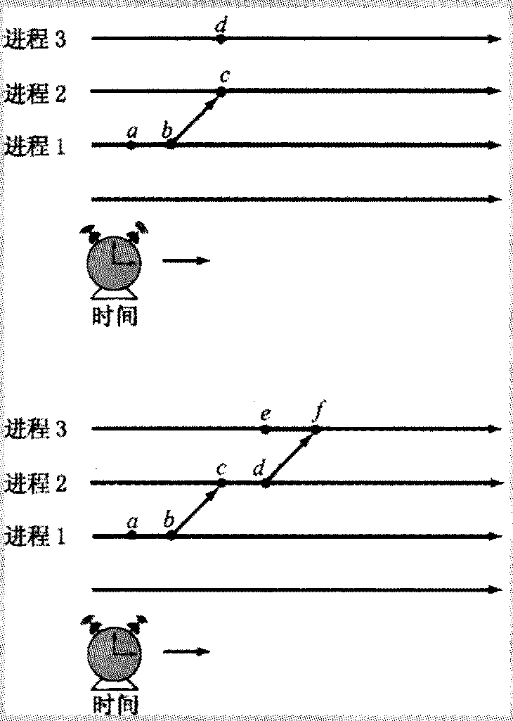
超前关系的例子

Slide 30
10·4·2 逻辑顺序
逻辑顺序并不依赖普通的时钟，普通的时钟无法存在于分布式系统中;也不依赖于同步的物理时钟，它们很难达到和保持。超前关系的优点是它不依赖于物理时钟-为了获得逻辑顺序，采用了与物理时钟独立的时间戳。时间戳可以由简单的计数器实现，只要它们服从超前关系。每个事件都有一个时间戳。只要观察到的现象遵循超前关系，就认为系统内的时钟是准确的。如果把事件。的时间戳记作T(a)，利用逻辑顺序的分布式系统必须支持以下的关系。
如果两个事件a和b在同一个进程中发生。它们之间的次序就是它们被观察到的次 序，也就是T(a)>T(b)。给定进程的时钟不能回拨。
如果a向b发送了一个消息，那么T(a)>T(b)。也就是说，不能在消息发送前接收到它。
如果a超前于b，b超前于c，T(a)>T(b)，T(b)>T(c)，那么T(a)>T(c)。

Slide 31
Lamport算法
1·每个进程在每两个连续的事件之间增加时钟计数器的计数。这个时间戳反映了当前时钟的数值。
2·如果啊a向b发送一个消息，这个消息必须包含T(a)。一旦接收到a和T(a)，接收的进程必须将它的时钟设置为[T(a) +1，当前时钟]中数值较大的一个。也就是说，如果接收者的时钟落后了，它必须向前调整以保持超前关系。

Slide 32
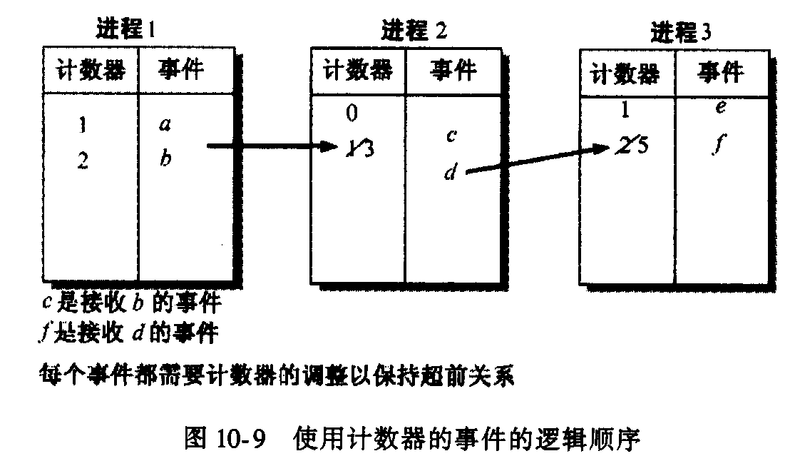
使用计数器的事件的逻辑顺序

Slide 33
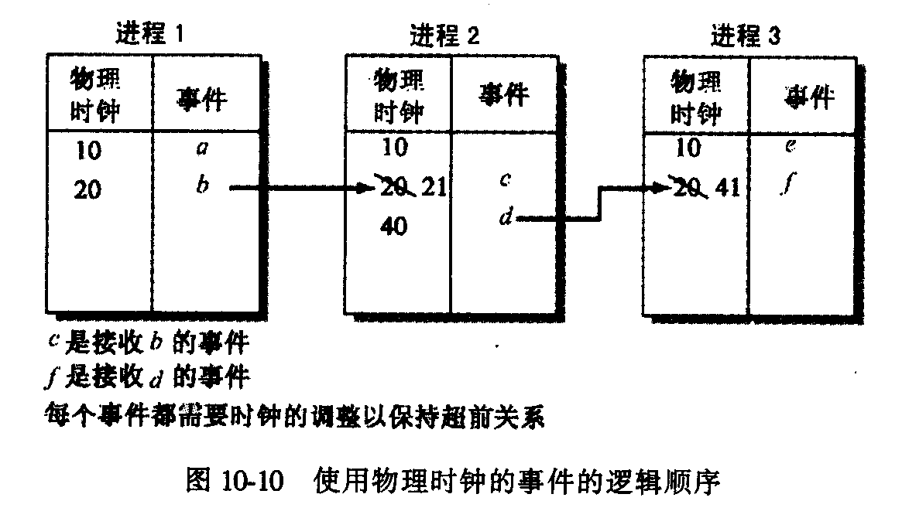
使用物理时钟的事件的逻辑顺序

Slide 34
10.4.3 带有逻辑时钟的总体排序
我们已经看过10·4·2中的例子，超前关系只能达到部分排序的程度。这种关系不能给出并发事件的顺序。为了获得总体排序，不允许两个事件可以精确地同时发生。首先由Lamport[Lam78]提出的一个直接的解决方案是利用在时间戳的低位部分填入进程标识号。因为每个进程均有一个惟一的进程号，就算在分布式系统中有两个成员分别在同时发生了两个事件，它们也持有独一无二的时间戳。例如，如果进程001与进程002都在时间32发生了一个事件，第一个进程的事件的时间戳是32·001，第二个进程的事件的时间戳是32·002。现在每个事件就能够拥有自己的独一无二的时间戳，系统也就可以获得总体排序了

Slide 35
10·5 小结
同步有两个基础:反映“人类”时间的物理时钟和逻辑时钟的使用。无论是采用集中式的还是分布式的方法来达到同步，利用消息机制都会带来很多复杂的问题。它必须适应未知的同时也是不可预测的网络延迟。另外，如果采用请求驱动的方法，还要考虑到未知的中断延迟。如果没有关于从服务器的时钟上读取时间值之后已经经过了多少时间的精确信息，就很难去正确地调整时间，所以很多情况下采用了平均结果的方法。其实，最好的方法利用了“容错”的取平均值和抛弃那些看上去不合理的时间戳。
我们也研究了一个广泛应用于同步物理时钟的协议——NTP，这个协议也允许对时间服务器进行身份认证。这当然是一个优点，但是它可能也加入了另一个不可知的时间因素，即认证消息所花费的时间。拥有如此多的变量，NTP还能够在300微微秒内同步于物理时钟是很令人吃惊的。一般来说，这个精确度的级别即使对最复杂的应用也足够了。为了达到这样的精确度，要经过几个小时的消息和回应的交换。要快速获得准确时间的最好方法是直接使用UTC服务器，但这将带来大量的财政支出。
虽然利用物理时钟能够成功地实现同步，但它也会在分布式系统中带来不良的结果，许多应用要求的是总体排序。获得总体排序的最好也是最常采用的方法是基于Lamport的超前关系的，并且这个方法也是由利用因果关系的逻辑时钟引出的。利用这种方法与物理时钟和进程ID相结合的时间戳，就能获得在分布式系统中的总体排序。

